Slide 1
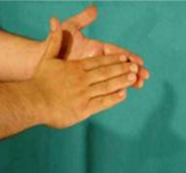
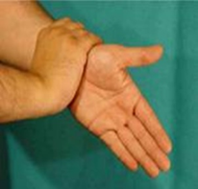
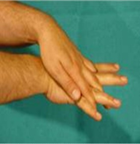
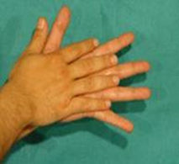
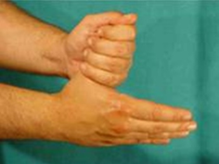
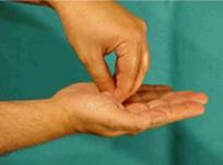
Мытье рук, надевание и снятие перчаток.
Алгоритм мытья рук мылом и водой
1) настроить воду комфортной температуры, увлажнить руки водой;
Намылить руки по схеме:
Рис.1
Рис.2
Рис.3
Рис.4
Рис.5
Рис.6
Рис.7
потереть одну ладонь о другую (рисунок 1);
правой ладонью растереть антисептик по тыльной поверхности левой кисти, переплетая пальцы, и наоборот, обработать запястья (рисунок 2, 3);
переплести пальцы, растирая ладонь о ладонь (рисунок 4);
соединить пальцы в "замок", тыльной стороной согнутых пальцев растирать ладонь другой руки (рисунок 5);
охватить большой палец левой руки правой ладонью и потереть его круговыми движениями, поменять руки и выполнить процедуру для другой руки (рисунок 6);
круговыми движениями в направлении вперед и назад сомкнутыми пальцами правой руки потереть левую ладонь, поменять руки и выполнить процедуру для другой руки (рисунок 7).

Slide 2
Тщательно смыть мыло под проточной водопроводной водой, держа пальцы вверх, закрыть кран локтем, тщательно промокнуть руки одноразовым полотенцем (салфеткой), использованное полотенце поместить в емкость для сбора отходов класса А. Руки готовы к работе.
Примечание: приведена схема обработки рук для праворуких людей (правшей).
Показателями качественной гигиенической обработки рук служит отсутствие в смывах с рук санитарно-показательных микроорганизмов, вегетативных форм патогенных и условно-патогенных микроорганизмов, а после обработки рук хирургов - отсутствие любых видов микроорганизмов в смывах с рук.

Slide 3
Алгоритм надевания стерильных перчаток
Взять перчатку для правой руки за отворот так, чтобы пальцы не касались наружной поверхности перчатки.
Сомкнуть пальцы правой руки и ввести их в перчатку.
Надеть перчатку, не нарушая ее отворота, разомкнув пальцы правой руки.
Взять перчатку для левой руки вторым, третьим и четвертым пальцами правой руки (в перчатке) за отворот так, чтобы пальцы не касались внутренней поверхности перчатки.
Сомкнуть пальцы левой руки и ввести их в перчатку.
Расправить отворот на манжет рукава.
Расправить отворот первой надетой перчатки.
При движении рукав не должен вытягиваться из перчатки.

Slide 4
Алгоритм снятия использованных перчаток
Сделать отворот на левой перчатке (не задевая кожу рук), не снимая перчатку.
Снять перчатку с правой руки, выворачивая ее наизнанку и оставить её, в левой руке.
Положить перчатки в емкость для дезинфекции или в емкость для сбора отходов соответствующего класса.
Провести гигиеническую обработку рук, провести уходовые процедуры: намазать руки кремом.
Пальцами правой руки в перчатке взять манжету на левой перчатке с наружной стороны.
Пальцами левой руки в перчатке взять манжету на правой перчатке с наружной стороны, сделать отворот.
За внутренний отворот снять перчатку с левой руки, выворачивая ее наизнанку и погружая в неё перчатку с правой руки.

